Slide 1

Elaboration d’un modèle prédictif de notation de bières
Pierre Awad
Constance Diop
Julie Gu
Walid Khaldi

Slide 2
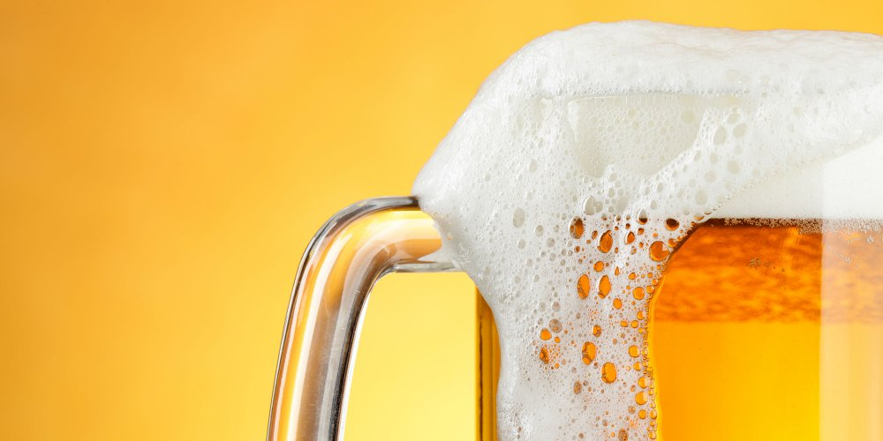
Objectif
Prédire la note d’un consommateur à partir des arômes perçus d’une bière

Slide 3
Plan
Exploratory Data Analysis
Mise en place d’un modèle prédictif
Conclusions & Perspectives

Slide 4
I. Exploratory Data Analysis (EDA)
I.1 Description de la base de données
Source: Kaggle, BeerAdvocate Credits:
Beer Tasting Profiles Dataset by sp1222.
1.5 Million Beer Reviews by Tanya Cashorali (uploaded by Datadoume).
1 - Name: 2 - Style: 3 - Brewery: 4 - Beer Name (Full) 5 - Description: Notes d’arômes
6 - ABV: Taux d’alcool (%v)
7 - Min IBU: Unité d’amertume internationale min qui a été donné à la bière 8 - Max IBU: Unité d’amertume internationale max qui a été donné à la bière

Slide 5
I.1 Description de la base de données
Perception en bouche 9- Astringency 10 - Body 11 – Alcohol
Gout 12 - Bitter 13 - Sweet 14 - Sour 15 – Salty
Saveur & arômes
16 - Fruits 17 - Hoppy 18 - Spices 19 - Malty
Les colonnes suivantes regroupent les caractéristiques du profil de dégustation de la bière
Définies par des comptages de mots trouvés dans jusqu'à 25 avis de chaque bière

Slide 6
I.1 Description de la base de données
Critique
20 - review _ aroma
21 - review _ appearance
22 - review _ palate
23 - review _ taste
24 - review _ overall
25 - number _ of _ reviews
Les 6 dernières colonnes présentent :
- la note moyenne pour l’arôme
- la note moyenne pour l’apparence
- la note moyenne pour le palais
- la note moyenne pour le goût
- le nombre (total) de critiques d'utilisateurs
Le tableau possède :
3197 lignes
25 colonnes

Slide 7
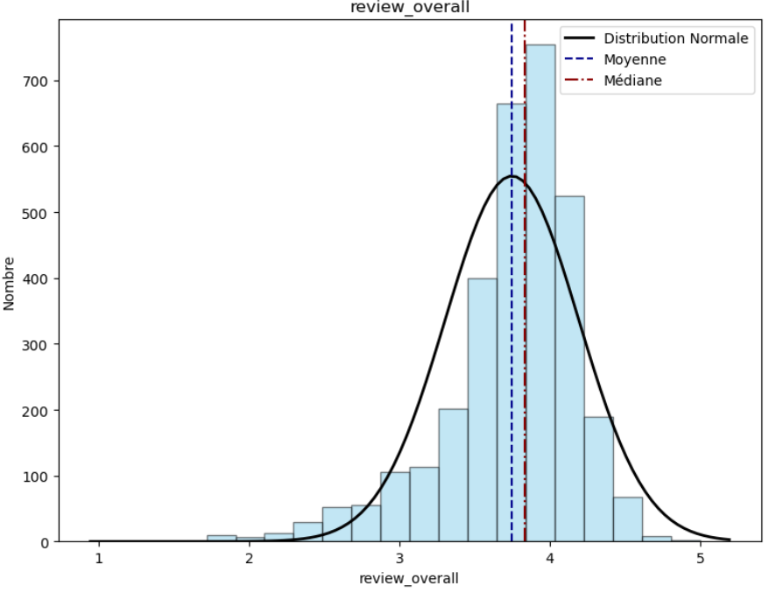
I.2 Distribution des données
Aspect gaussien (forme cloche)
Médiane et moyenne proches du sommet
Loi normale
Remarques:
- « Salty » et « Sour » : semble suivre une évolution exponentielle
- L'ensemble des critiques "review" sont suffisamment décrites en prenant les notes comprises entre 2.5 et 4.5

Slide 8
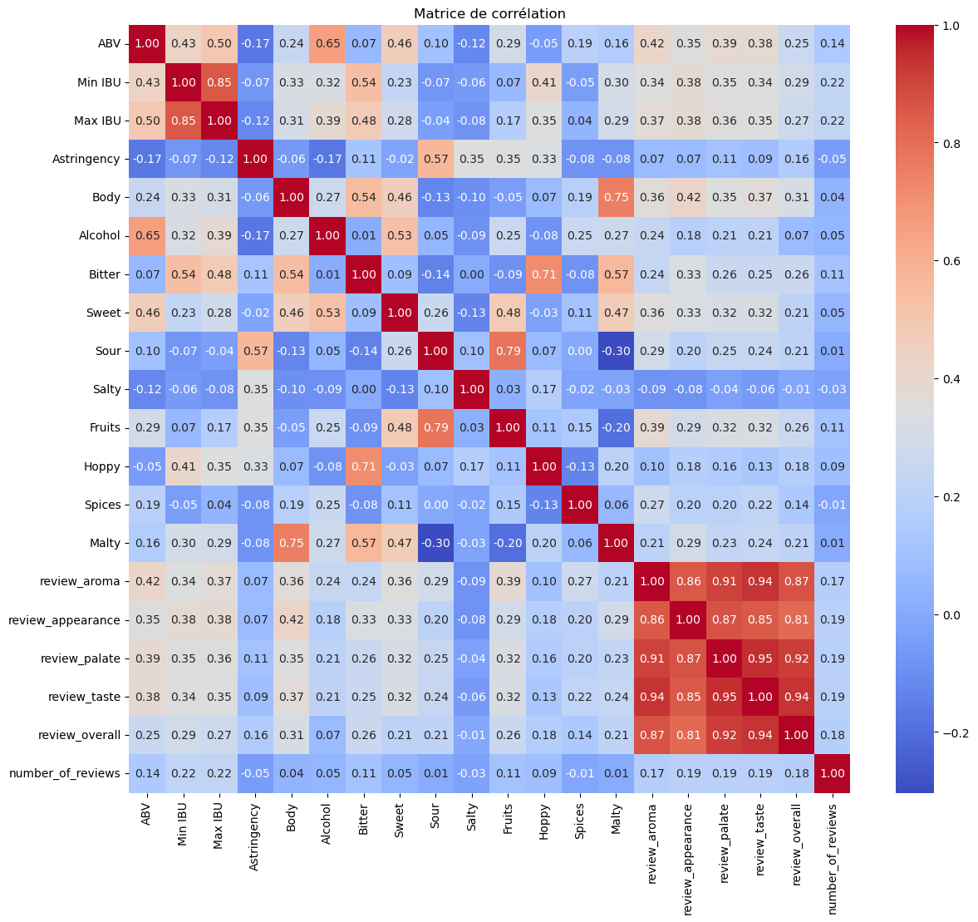
I.3 Matrice de corrélation
On observe une corrélation entre :
ABV et Alcohol
Bitter, Min IBU, Max IBU et Body
Sour et Astringency
Fruits et Sour
Hoppy et Bitter
Malty et Body
Ces observations sont cohérentes et permettent d'estimer la pertinence des notes attribuées par les consommateurs.

Slide 9
I.3 Matrice de corrélation
Les notes de review (arôme, goût, palais et globale) sont fortement corrélées
Bonnes notes pour l'arôme, le goût et le palais suggèrent une bonne note globale
Simplification : nous considérerons uniquement la note globale (review_overall)
Absence de corrélation évidente entre certains descripteurs et la note globale.
Plusieurs facteurs peuvent contribuer à la note globale de la bière.
Absence Apparente de Corrélation
Faciliter la modélisation, le dataset réduit aux colonnes suivantes : Astringency, Alcohol, Bitter, Sweet, Salty, Fruits, Hoppy, Spices, Malty, Review Overall
Utiliser ces variables pour développer un modèle prédictif de la note globale de la bière

Slide 10
Modèle prédictif

Slide 11
II. Modèle prédictif
II.1 Elaboration d’un modèle « Random Forrest »
# Définir les caractéristiques (X) et la variable cible (y)
X = df_filtre.drop(columns=['review_overall'])
y = df_filtre['review_overall']
# Diviser les données en ensembles d'entraînement et de test
X_train, X_test, y_train, y_test = train_test_split(X, y, test_size=0.2, random_state=42)
# Standardiser les caractéristiques numériques
scaler = StandardScaler()
X_train_scaled = scaler.fit_transform(X_train)
X_test_scaled = scaler.transform(X_test)
# Initialiser et ajuster le Régresseur de Forêt Aléatoire
rf_regressor = RandomForestRegressor(n_estimators=100, random_state=42)
rf_regressor.fit(X_train_scaled, y_train)
# Prédiction sur l'ensemble de test
y_pred = rf_regressor.predict(X_test_scaled)
Mean Squared Error: 0.10
Mean Absolute Error: 0.24
R-squared: 0.29
Optimisation du modèle en modifiant les hyperparamètres

Slide 12
II.2 Optimisation du modèle
# Définir les hyperparamètres à rechercher
param_grid = {
'n_estimators': [50, 75, 100],
'min_samples_split': [5, 100],
'min_samples_leaf': [5, 100]
}
n_estimators: Le nombre d'arbres dans la forêt.
min_samples_split: Le nombre minimum d'échantillons requis pour diviser un nœud interne.
min_samples_leaf: Le nombre minimum d'échantillons requis pour être au niveau d'une feuille.
Meilleurs hyperparamètres trouvés : {'min_samples_leaf': 5, 'min_samples_split': 5, 'n_estimators': 100}
Evaluation initiales
Evaluation après optimisation
Erreur quadratique moyenne : 0.10
Erreur absolue moyenne : 0.24
R²: 0.29
Erreur quadratique moyenne: 0.099
Erreur absolue moyenne : 0.24
R² : 0.30

Slide 13
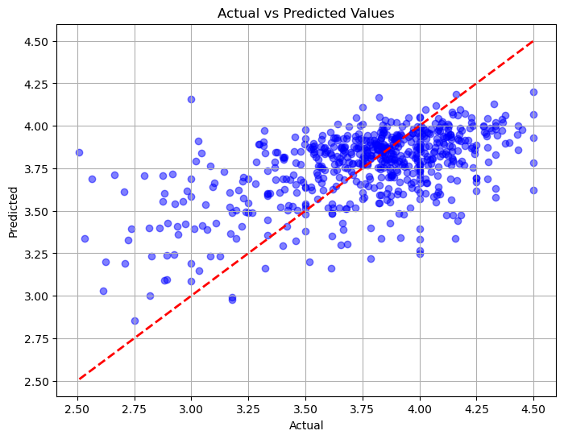
II.3 Visualisation du modèle

Slide 14
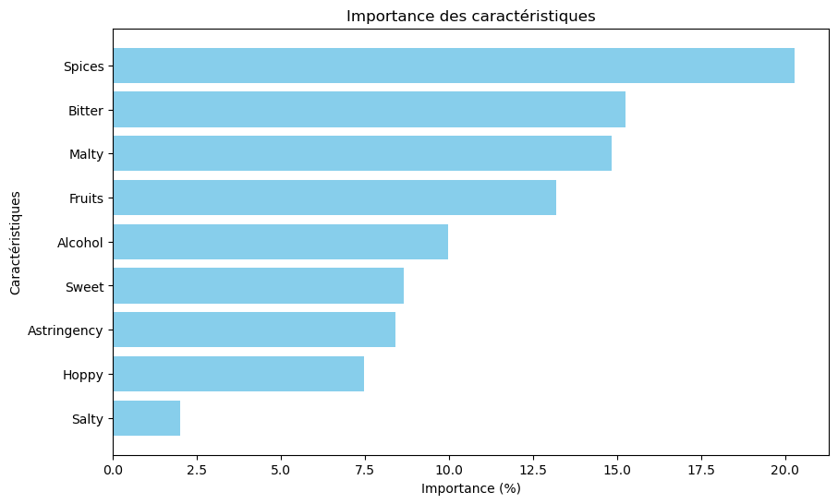
II.3 Visualisation du modèle

Slide 15
Conclusions
EDA
L’évaluation de la distribution des critiques consommateurs a permis d’affiner l’éventail des notes entre 2,5 et 4,5
La matrice de corrélation a permis de réduire le nombre de variable pour faciliter l’élaboration d’un modèle prédictif
Modèle prédictif
Un modèle de type «Random Forrest» a été élaboré et optimisé avec une erreur quadratique de 0,099 et R²= 0,30
Le modèle indique que les caractéristiques « Spices », « Bitter », « Malty » sont les plus importantes dans la prédiction d’une note consommateur

Slide 16
Merci

